Slide 1
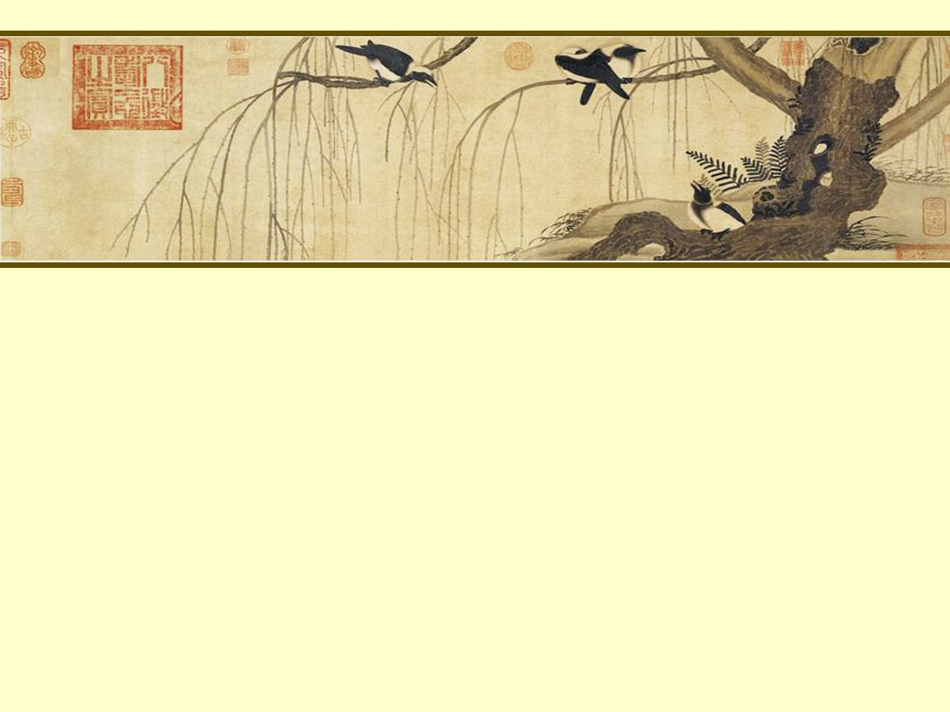
通识联盟暑期课程 《资治通鉴》导读
主讲教师：姜 鹏
复旦大学历史学系

Slide 2
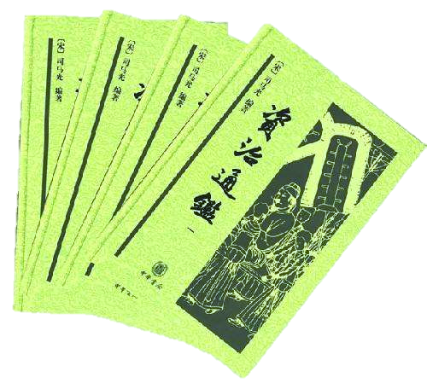
《左传》与《资治通鉴》
第二章 慎于托始：《资治通鉴》的开篇
第一节《资治通鉴》如何接续《左传》

Slide 3
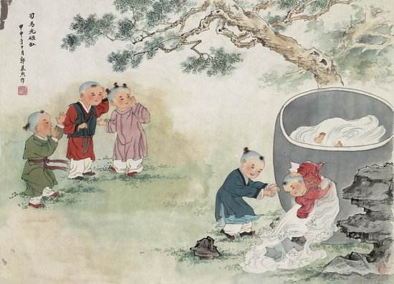
一、司马光的史学因缘
司马光字君实，陜州夏县人也。父池，天章阁待制。光生七岁，凛然如成人。闻讲《左氏春秋》，爱之，退为家人讲，即了其大指。自是手不释书，至不知饥渴寒暑。群儿戏于庭，一儿登瓮，足跌，没水中，众皆弃去。光持石击瓮，破之，水迸，儿得活。其后京洛间画以为图。
（《宋史·司马光传》）

Slide 4
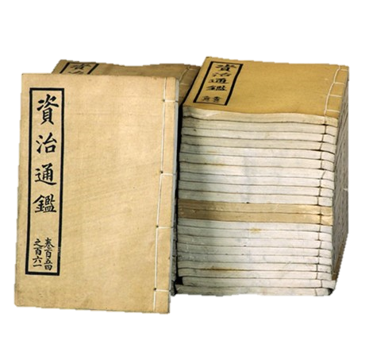
一、司马光的史学因缘
伏念臣性识愚鲁，学术荒疏，凡百事为，皆出人下，独于前史，粗尝尽心，自幼至老嗜之不厌。
（司马光《进〈资治通鉴〉表》）

Slide 5
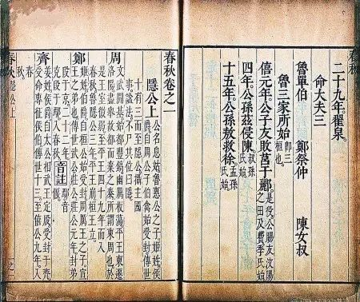
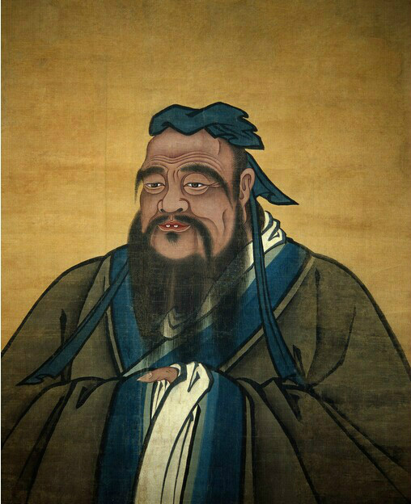
二、《左传》是一部怎样的书？
《春秋》，编年体史书的源头。相传是孔子根据鲁国官方史书删削而成，记述了鲁隐公元年（BC.722）至鲁哀公十四年（BC.481）,共242年历史。
孔子（公元前551年-公元前479年）

Slide 6
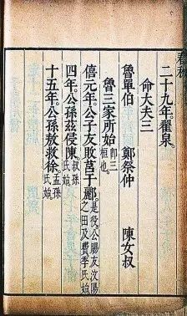
二、《左传》是一部怎样的书？
《春秋》最大的特点：记载简约（1.6万字），一般只记载时、地、人、事等要素，或事件性质、结果，很少对事情的发展过程展开详细叙述。

Slide 7
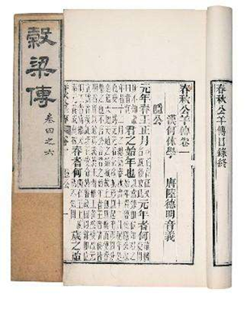
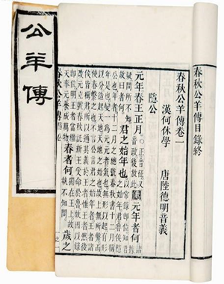
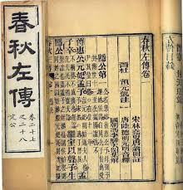
二、《左传》是一部怎样的书？
《左传》：叙事性编年体史书成熟的标志。因所载大量历史事件与《春秋》所载相对应，故中国古代部分学者（以经学家中的古文经学家为主）主张《左传》是通过详细交代历史事件发生的经过，对《春秋》的内涵作了独特的阐发与解释。与《公羊传》、《谷梁传》并称为《春秋》三传。

Slide 8
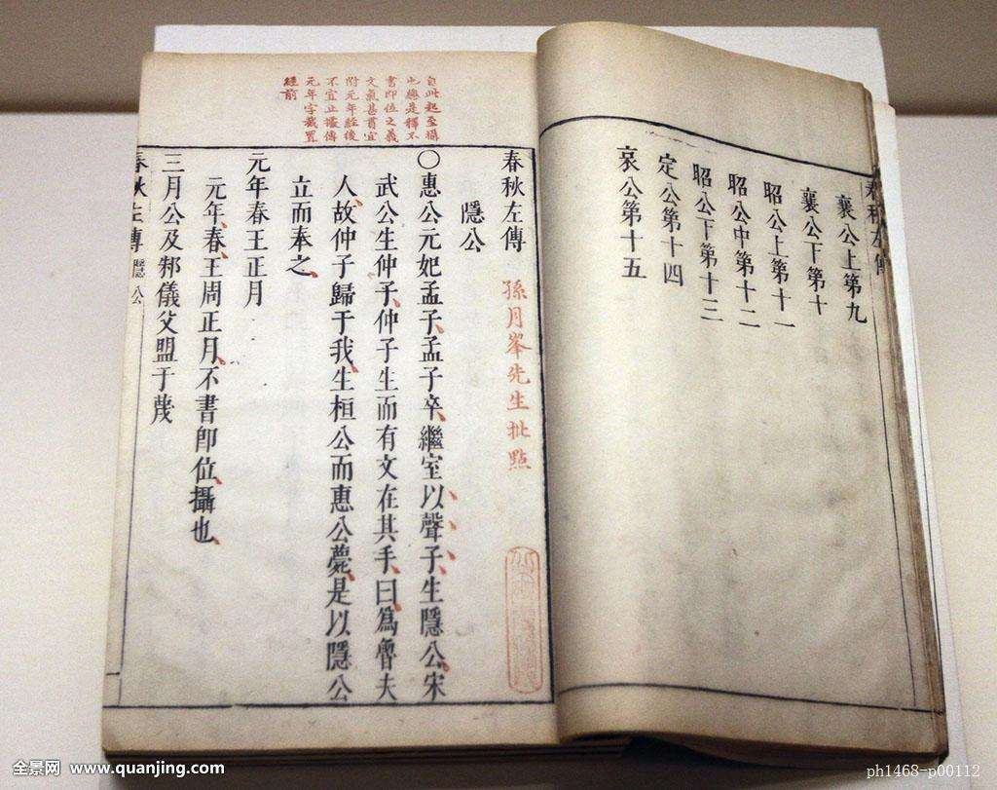
二、《左传》是一部怎样的书？
《左传》为《春秋》补充了大量事迹，共18万字，上下限都超出《春秋》记述范围：往上追述了隐公、桓公兄弟的出生；下限扩展至鲁哀公二十七年（BC.468），并记录了分别发生在鲁悼公四年（BC.463）、十四年（BC.453）的两个历史事件。
《左传》

Slide 9
三、《资治通鉴》是接续《左传》的作品
《资治通鉴》的体裁：叙事性编年体；模仿《左传》
2. 《资治通鉴》的上限：三家灭智伯；接续《左传》

Slide 10
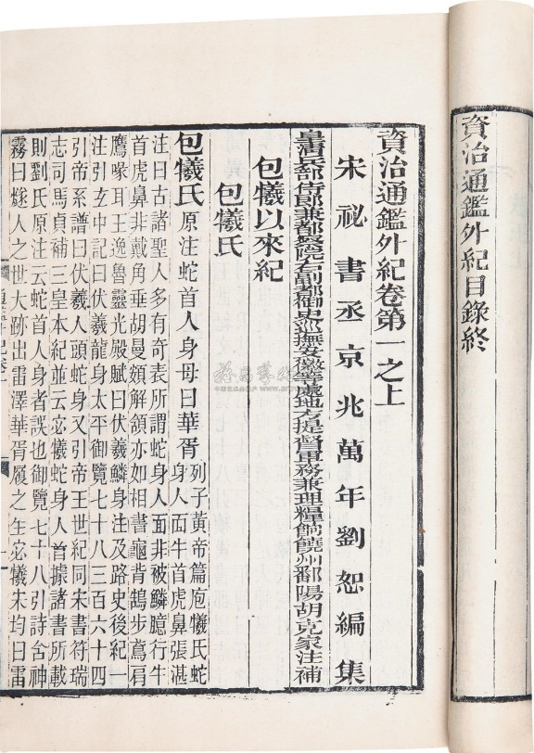
三、《资治通鉴》是接续《左传》的作品
治平三年，公以学士为英宗皇帝侍讲，受诏修《历代君臣事迹》。恕蒙辟置史局，尝请于公曰：“公之书不始于上古或尧舜，何也？”公曰：“周平王以来，事包《春秋》，孔子之经不可损益。”曰：“曷不始于获麟之岁？”曰：“经不可续也。”恕乃知贤人著书，尊避圣人也。
（刘恕《资治通鉴外纪序》）
刘恕：《资治通鉴外纪》

Slide 11
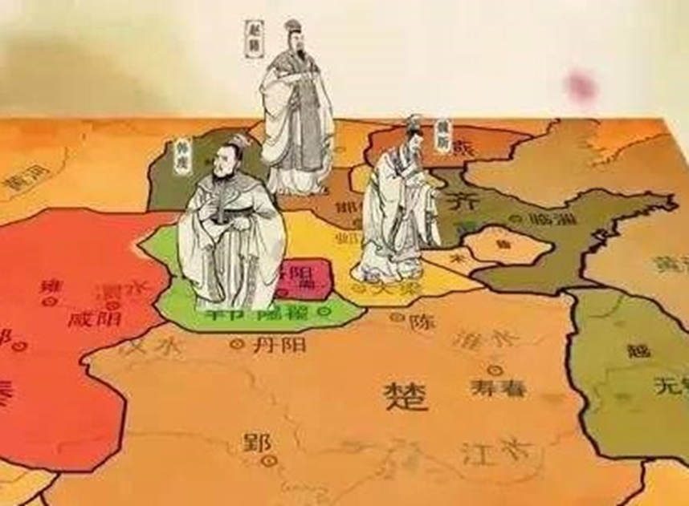
四、《左传》的末段
悼之四年（BC.463），晋荀瑶帥师围郑，未至，郑驷弘曰：“知伯愎而好胜，早下之，则可行也。”乃先保南里以待之。知伯入南里，门于桔柣之门。郑人俘酅魁垒，赂之以知政，闭其口而死。将门，知伯谓赵孟：“入之！”对曰：“主在此。”知伯曰：“恶而无勇，何以为子？”对曰：“以能忍恥，庶无害赵宗乎！”知伯不悛，赵襄子由是惎知伯，遂丧之。知伯贪而愎，故韩、魏反而丧之。
（《左传》末段）
注：三家灭知伯，事在悼公十四年（BC.453）

Slide 12
五、《资治通鉴》系年最早的故事
初，智宣子将以瑶为后，智果曰：“不如宵也。瑶之贤于人者五，其不逮者一也。美鬓长大则贤，射御足力则贤，伎艺毕给则贤，巧文辩慧则贤，强毅果敢则贤，如是而甚不仁。夫以其五贤陵人而以不仁行之，其谁能待之？若果立瑶也，智宗必灭。”弗听。智果别族于太史，为輔氏。
……
赵襄子使张孟谈潜出见二子，曰：“臣闻唇亡则齿寒。今智伯帥韩、魏以攻赵，赵亡则韩、魏为之次矣。”二子曰：“我心知其然也。恐事未遂而谋泄，则禍立至矣。”张孟谈曰：“谋出二主之口，入臣之耳，何伤也？”二子乃潜与张孟谈约，为之期日而遣之。襄子夜使人杀守隄之吏，而决水灌智伯军。智伯军救水而乱，韩魏翼而击之，襄子将卒犯其前，大败智伯之众。遂杀智伯，尽灭智氏之族。唯輔果在。
（《资治通鉴》卷一）

Slide 13
六、小结
司马光的童年阅读经历、史学志趣，对《资治通鉴》的产生起到了关键性作用。
1. 宋代初期的政治文化背景-《资治通鉴》为什么产生在宋代
2. 司马光的个人经历、学术兴趣-《资治通鉴》为什么是由司马光完成的
3. 司马光早年修史活动-《历年图》（撰写于仁宗后期至英宗初期，《资治通鉴》的提纲）
-《通志》（撰写于仁宗后期至英宗时期，《资治通鉴》前八卷初稿）

Slide 14
本讲完结，谢谢！

